Slide 1
Môn: Tiếng Việt Giáo viên: Đoàn Thị Như Hương Lớp: 3C
CHÀO MỪNG QUÝ THẦY CÔ
VỀ DỰ GIỜ THĂM LỚP

Slide 2
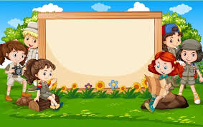
KHỞI ĐỘNG

Slide 3
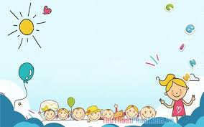
Thứ hai ngày 10 tháng 03 năm 2025
Chiếc hộp
thần kì

Slide 4
Thứ hai ngày 10 tháng 03 năm 2025
Hãy kể tên các lễ hội mà em biết ?

Slide 5
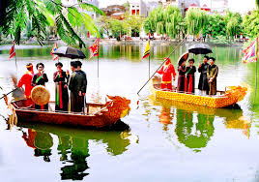
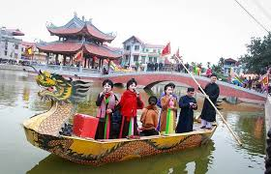
Hội Lim là một lễ hội lớn của tỉnh Bắc Ninh, được tổ chức vào ngày 13 tháng giêng hằng năm trên địa bàn huyện Tiên Du, tỉnh Bắc Ninh. Hội Lim được coi là nét kết tinh độc đáo của vùng văn hoá Kinh Bắc.

Slide 6
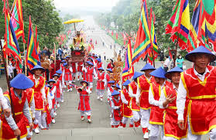
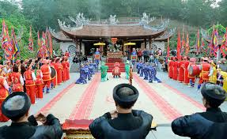
LỄ HỘI ĐỀN HÙNG
Lễ hội Đền Hùng hàng năm được tổ chức tại Đền Hùng, tọa lạc trên núi Nghĩa Lĩnh, tỉnh Phú Thọ. Ngày Giỗ Tổ Hùng Vương là ngày mồng 10 tháng 3 âm lịch hàng năm.

Slide 7
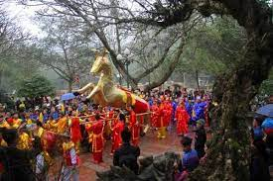
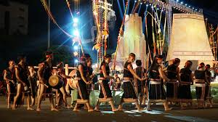
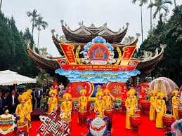
Một số lễ hội ở Việt Nam

Slide 8
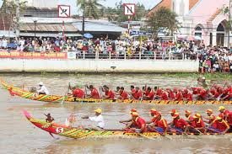
Em quan sát được gì từ bức ảnh trên?

Slide 9
Tiếng Việt Bài đọc 3: Hội đua ghe ngo
Thứ hai ngày 10 tháng 03 năm 2025
Hoạt động 1: Đọc thành tiếng
Giọng đọc: Thích thú, vui tươi.

Slide 10
Hội đua ghe ngo
Hội đua ghe ngo diễn ra vào dịp lễ hội Cúng Trăng giữa tháng 10 âm lịch hằng năm.
Ghe ngo được làm từ gỗ cây sao, dài từ 10 mét trở lên, chứa được từ 20 đến 40 tay chèo. Ghe được chà nhẵn bóng để lướt nhanh trên dòng sông. Mũi và đuôi ghe cong vút, tạo hình rắn thần. Thân ghe vẽ hoa văn và sơn màu sặc sỡ. Mỗi ghe ngo là của một hoặc một vài phum, sóc. Ghe được cất giữ ở chùa, mỗi năm chỉ được hạ thủy một lần vào dịp hội. Trước ngày hội, các tay đua còn phải tập chèo theo nhịp trên cạn cho quen.
Vào cuộc đua, mỗi ghe có một người giỏi tay chèo ngồi đằng mũi chỉ huy và một người đứng giữa ghe giữ nhịp. Theo hiệu lệnh, những mái chèo đưa nhanh thoăn thoắt, đều tăm tắp, đẩy chiếc ghe lướt nhanh trên sông. Tiếng trống hội, tiếng hò reo cổ vũ vang dội cả một vùng sông nước.
Theo Phương Nghi

Slide 11
Thứ hai ngày 10 tháng 03 năm 2025 Tiếng Việt Bài đọc 3: Hội đua ghe ngo
Bài đọc chia thành 3 đoạn:
Đoạn 1: Từ đầu đến hằng năm.
Đoạn 2: Tiếp theo cho đến cho quen.
Đoạn 3: Còn lại

Slide 12
Thứ hai ngày 10 tháng 03 năm 2025 Tiếng Việt Bài đọc 3: Hội đua ghe ngo
LUYỆN ĐỌC

Slide 13
Thứ hai ngày 10 tháng 03 năm 2025 Tiếng Việt Bài đọc 3: Hội đua ghe ngo
Luyện đọc:
Từ: ghe ngo, lễ hội, hằng năm, lướt nhanh, sặc sỡ, phum, sóc, hiệu lệnh,...
Câu: Vào cuộc đua, mỗi ghe có một người giỏi tay chèo ngồi đằng mũi chỉ huy và một người đứng giữa ghe giữ nhịp.

Slide 14
Thứ hai ngày 10 tháng 03 năm 2025 Tiếng Việt Bài đọc 3: Hội đua ghe ngo
LUYỆN ĐỌC

Slide 15
Thứ hai ngày 10 tháng 03 năm 2025 Tiếng Việt Bài đọc 3: Hội đua ghe ngo
Giải nghĩa từ mới:
Lễ hội Cúng Trăng (Ok Om Bok): lễ hội truyền thống của đồng bào dân tộc Khmer để tỏ lòng biết ơn đối với Thần Mặt Trăng.
Hoa văn: hình trang trí trên các đồ vật.
Phum, sóc: xóm, làng ở vùng đồng bào dân tộc Khmer.
Hạ thủy: đưa tàu, thuyền xuống nước.
Tay đua: người tham gia cuộc đua.

Slide 16
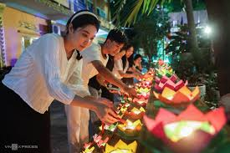
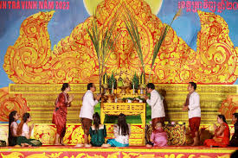
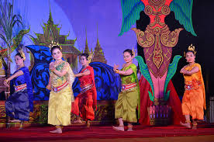
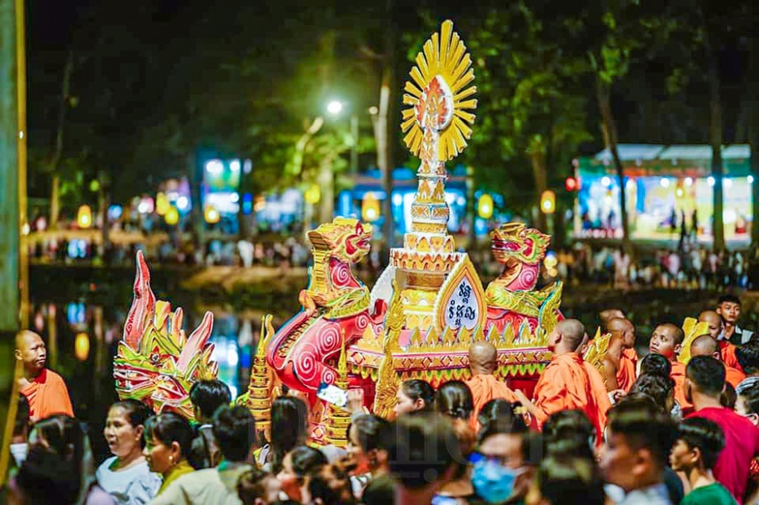
Lễ hội Cúng trăng

Slide 17
Thứ hai ngày 10 tháng 03 năm 2025 Tiếng Việt Bài đọc 3: Hội đua ghe ngo

Slide 18
Thứ hai ngày 10 tháng 03 năm 2025 Tiếng Việt Bài đọc 3: Hội đua ghe ngo
Câu hỏi: Hãy kể tên các lễ hội ở địa phương mà em biết.
TRÒ CHƠI:
AI NHANH HƠN

Slide 19
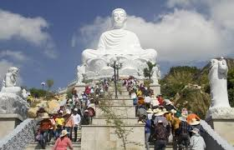
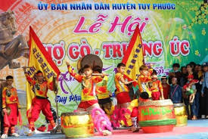
Lễ chùa Ông Núi
Lễ hội Chợ Gò

Slide 20
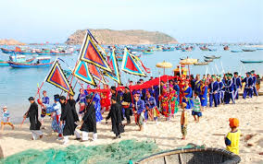
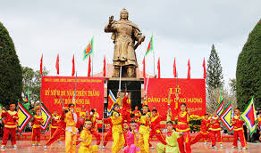
Lễ hội Cầu Ngư
Lễ hội Đống Đa

Slide 21
Thứ hai ngày 10 tháng 03 năm 2025 Tiếng Việt Bài đọc 3: Hội đua ghe ngo
Nêu cảm nghĩ của em về những lễ hội của quê hương?

Slide 22
Thứ hai ngày 10 tháng 03 năm 2025 Tiếng Việt Bài đọc 3: Hội đua ghe ngo
Dặn dò:
Đọc lại bài và trả lời lại các câu hỏi.
Sưu tầm một số hình ảnh về lễ hội ở địa phương.
Xem trước bài: Nhớ Việt Bắc.

Slide 23
XIN CẢM ƠN !

